Slide 1
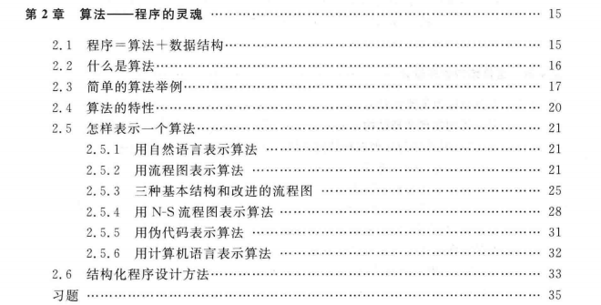
第2章 算法---程序的灵魂
Notes:
同学们，上课。今天进第 2 章，标题是：算法，程序的灵魂。灵魂这俩字我开场就说破，它不神秘。课本 2.1 有个公式：程序等于算法加数据结构，沃思提出来的。“算法是灵魂”这个说法就出自课本这儿，不是我给它抬轿子。为什么它配当灵魂？第 1 章你们已经写过程序了，语法拢共那么几条，可拿到一道新题，多数人还是卡在第一步该写什么——卡住你的从来不是语法，是脑子里没有一步一步的做法。那个做法就是算法，程序离了它就是个空壳，这不就叫灵魂。这章我们专门攻算法这一头，数据结构那半块在后面几章。
这一章不学一行新的 C 语法，没有新单词要背、没有新符号要记。练的就是一件事：碰到一个问题，脑子里怎么一步一步想清楚，再说明白。想清楚了，写代码就是体力活；想不清楚，语法再熟也写不出来。所以这章练的是脑子，不是手指头。【翻页】

Slide 2
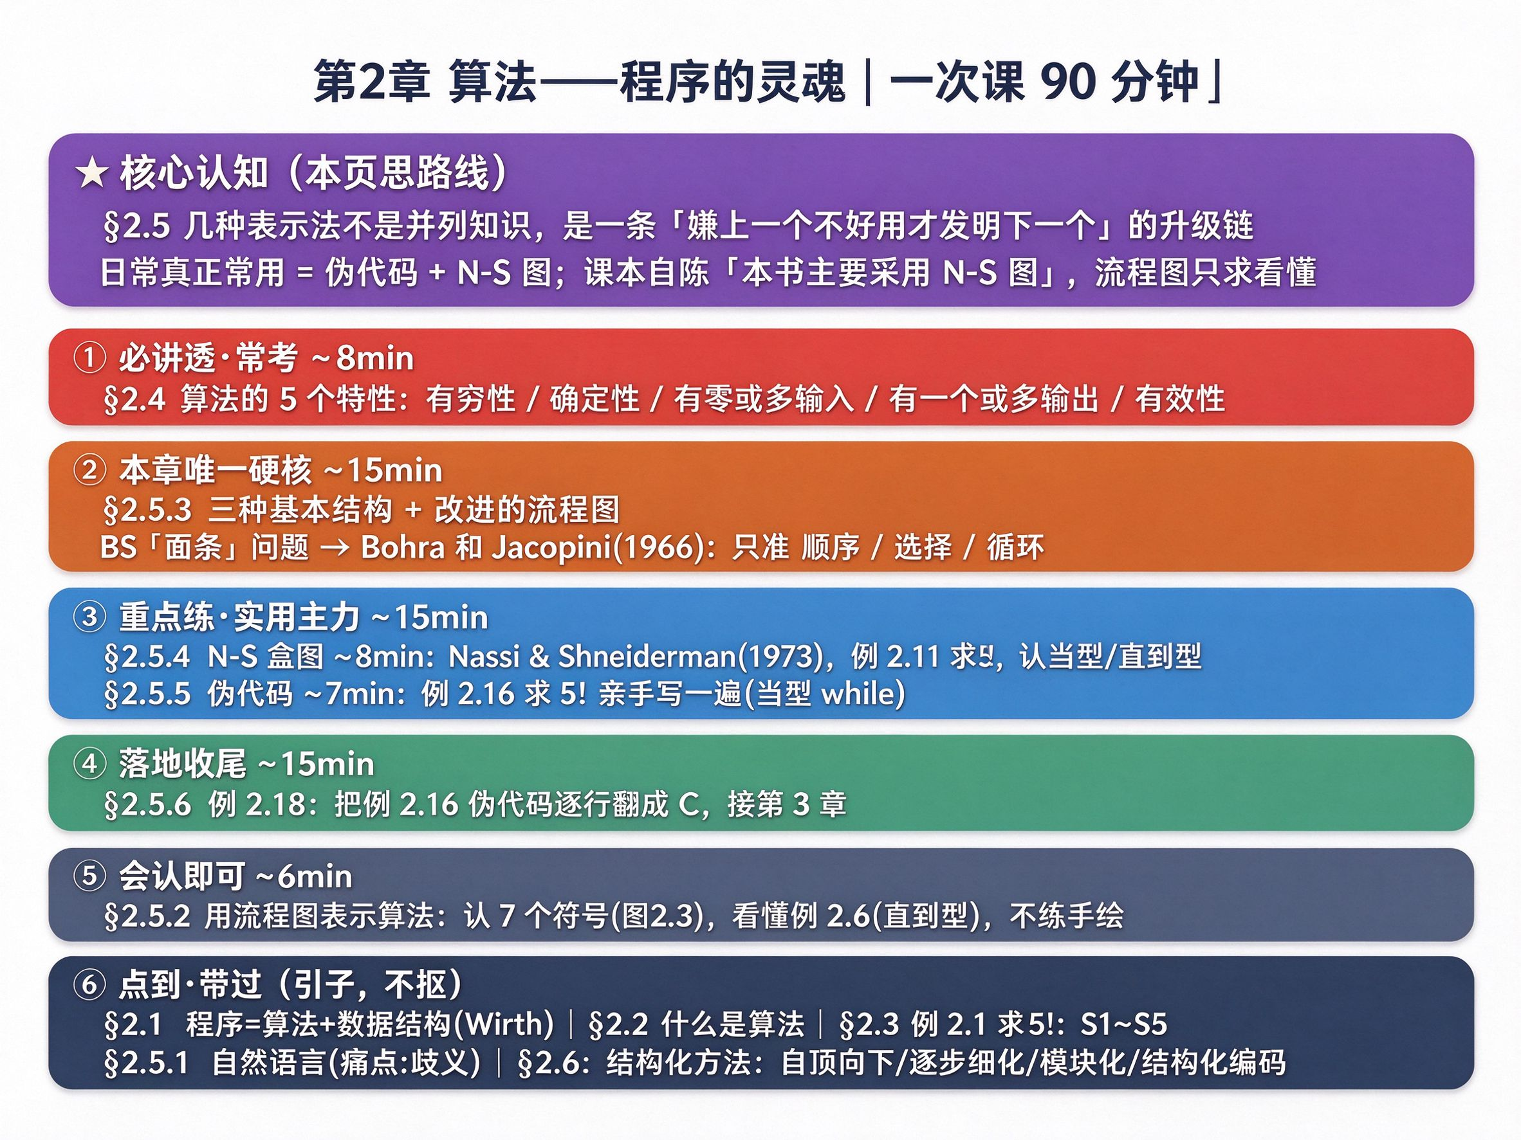
Notes:
【指图】钻细节之前，先看这张彩色图，心里有个轻重。颜色就代表轻重。红和橙这两块，算法的五个特性、三种基本结构，必考、也要讲透，我今天在这儿花的时间最多。蓝和绿，N-S 图、伪代码、最后写成一个 C 程序，课后要动手练。顶上两格灰的，流程图的一些符号、几个名词，今天能认得脸就行，不要求画得多标准。
【板书】我在黑板左上角写一句这章最值钱的话：再复杂的程序，都是顺序、选择、循环这三种结构搭出来的。这节课别的可以不记，这句得带走。【翻页】

Slide 3
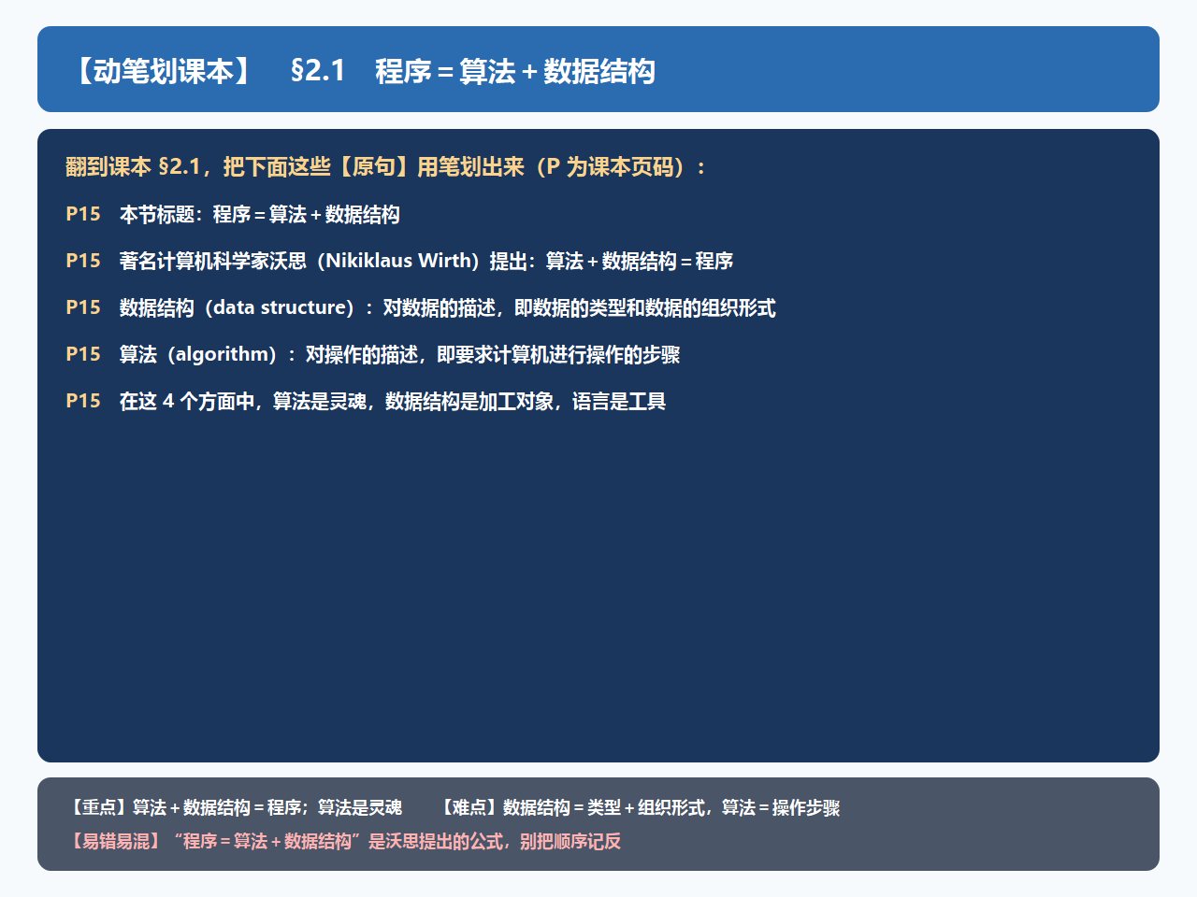
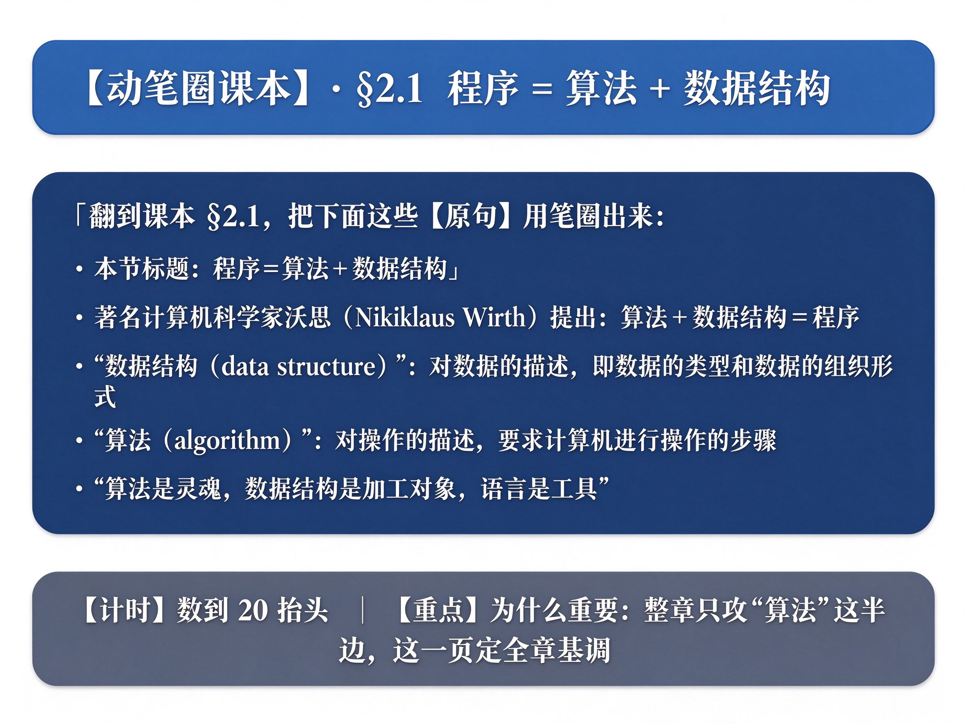
Notes:
【操作】从这张起，往后每一节开头都有这么一页，动作是固定的：翻到课本那一节，照屏幕上列的原句（每句前标了课本页码 P）在书上划出来，划完抬头，我再往下讲。不用抄、不用记笔记，手到就行。现在就练第一遍：翻到课本 2.1，先别急着听，先动笔。
【指屏】要划的都是课本原话：沃思那个公式，算法加数据结构等于程序；还有"算法是灵魂、数据结构是加工对象、语言是工具"。划完抬头。【等学生答】我考一下：这三样里，谁是灵魂，谁是工具？对，算法是灵魂，语言是工具。这章我们攻的就是算法这一面，数据结构在后面几章。【翻页】

Slide 4
第2章 算法---程序的灵魂
2.1 程序=算法+数据结构
数据是操作的对象
操作的目的是对数据进行加工处理，以得到期望的结果
著名计算机科学家沃思(Nikiklaus Wirth)提出一个公式：
算法 + 数据结构 = 程序
Notes:
刚才那个公式展开说。程序等于算法加数据结构，沃思提出来的，很经典。等号右边两块各管一头：数据结构管你操作的对象——要处理的是哪些数据、长什么样、怎么放；算法管操作的步骤——一步一步先干什么、后干什么。
拿做菜打比方，食材就是数据结构，菜谱就是算法。同样的食材，给不同的人、配不同的菜谱，端上来的菜完全不同。变的是菜谱，是我们处理数据的那个步骤。所以我们这章练的就是写菜谱。那算法到底怎么定义？【翻页】

Slide 5
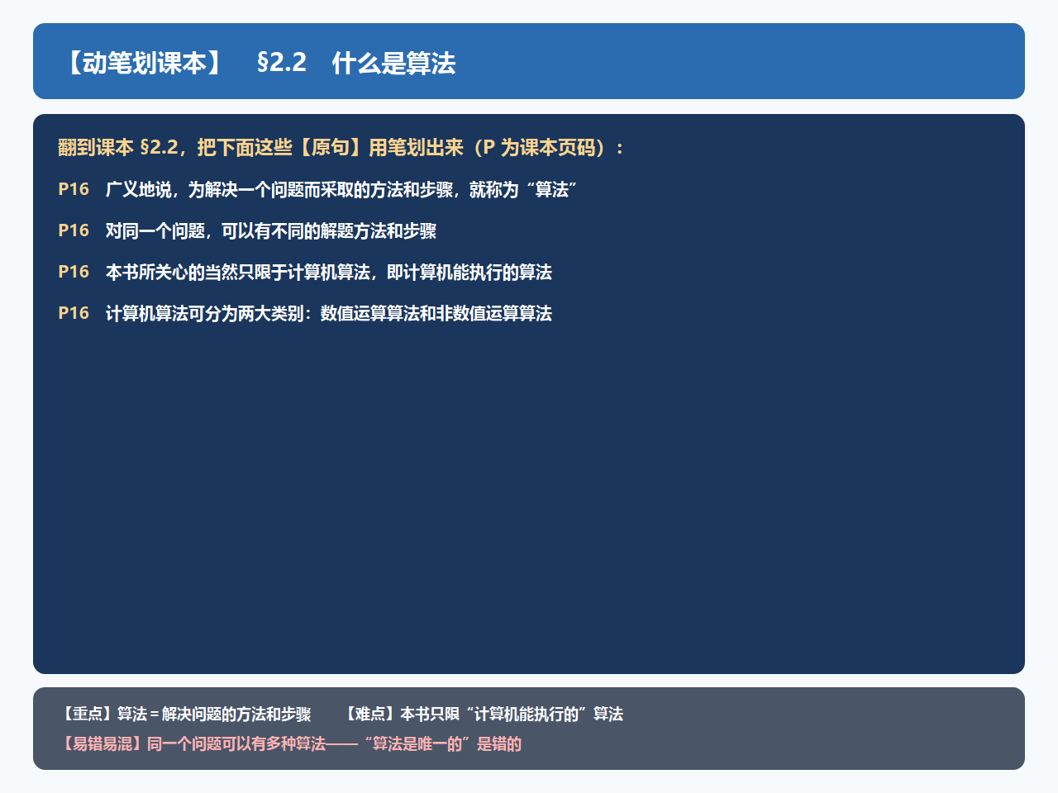
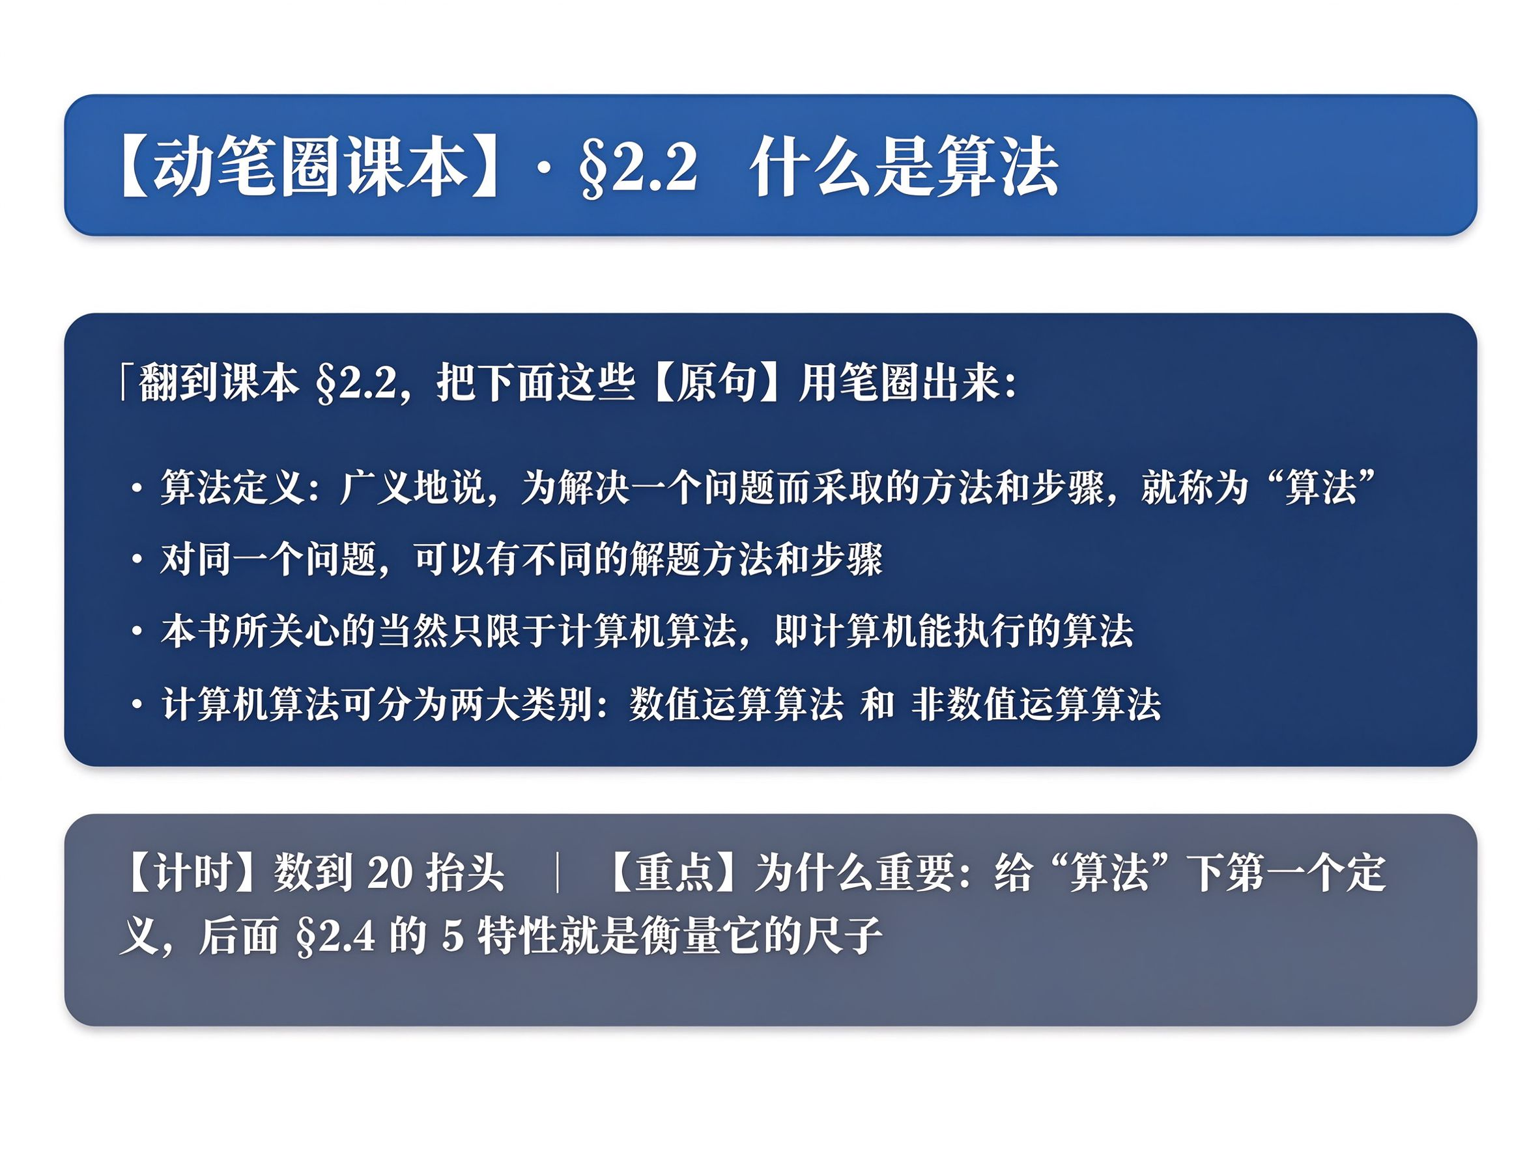
Notes:
【操作】下一节 2.2，继续动笔。翻过去，把屏幕上这几句划出来（每句前标了课本页码 P）。
最要紧的是算法的定义那句：广义地说，为解决一个问题而采取的方法和步骤，就称为算法。这句一定在书上找到、划住，2.4 马上拿五条标准来量它合不合格。旁边两句顺带也划：同一个问题，可以有不同的方法和步骤；计算机算法分两大类，数值运算和非数值运算。划完抬头。这句定义看着像废话，其实有两个词丢不得：“问题”和“步骤”——只说“方法”、说不出“一步一步的步骤”，就不算把算法讲完。以后凡是我问“什么是算法”，你们就用刚划住的这句答。【翻页】

Slide 6
第2章 算法---程序的灵魂
2.2 什么是算法
算法是解决“做什么”和“怎么做”的问题
程序中的操作语句，是算法的体现
不了解算法就谈不上程序设计
Notes:
什么是算法？书上定义就一句话：为解决一个问题而采取的方法和步骤，就叫算法。
这句定义得跟前面那个公式挂上：算法只管“一步一步怎么做”，它不是程序、也不是代码——你现在还不用会写，先把步子想清楚，就已经是算法了。把“算法”当成“写出来的程序”，是这一章第一个易混点。
比如你从宿舍走到食堂，先下楼还是先出楼、走哪条路、碰见红灯停不停，这一串步骤就是一个算法。做菜也是，先放盐还是先放油。计算机算法，不过是把这些步骤写得更精确，精确到机器能照着做。
有一点要注意：同一个问题，可以有不一样的算法。从宿舍到食堂，有绕远的，有抄近道的，有快有慢。所以我们学算法，不光是把题做出来，还要挑一个又快又好的。同样算 5!，有的写法快，有的绕一大圈。那到底怎么算好、怎么算快？【翻页】

Slide 7
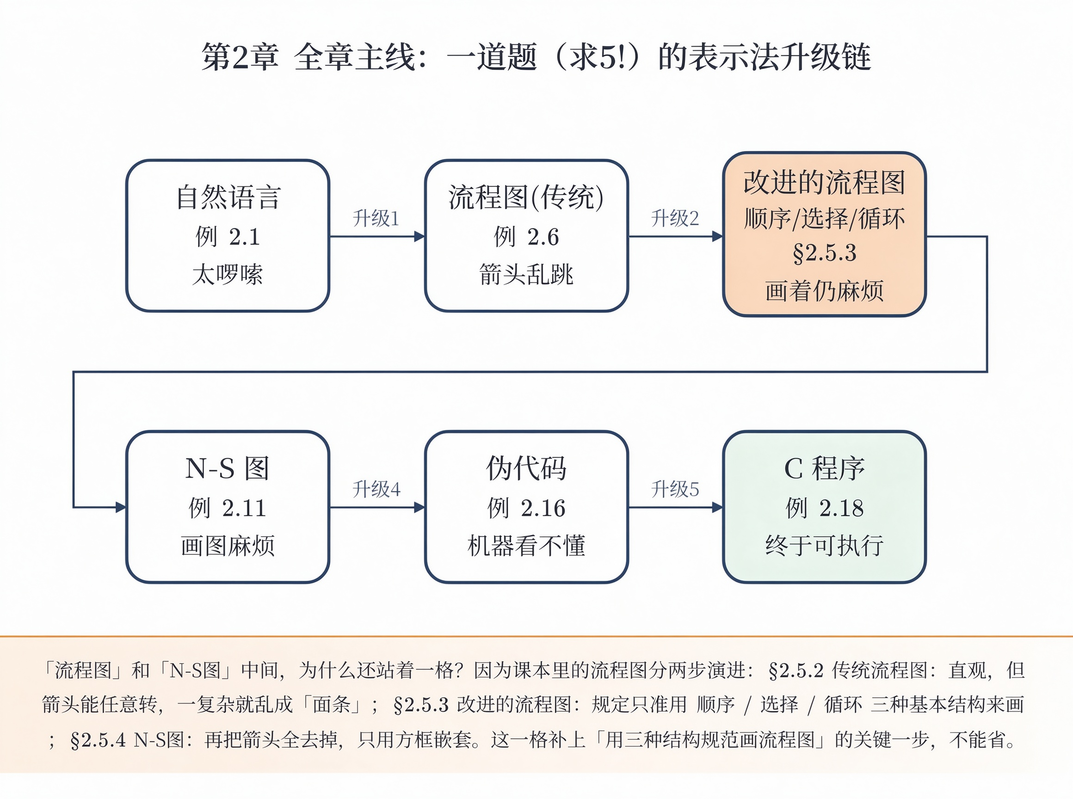
贯穿主线（别按小节讲，按"一道题的升级"讲）
Notes:
今天这堂课这么玩。【指图】整堂课我们就盯一道题：求 5 的阶乘，1 乘 2 乘 3 乘 4 乘 5。不难。但要用六种方式把它写一遍：自然语言、传统流程图、三种基本结构、N-S 图、伪代码，最后落到一个真的 C 程序。
一道题写六遍，是不是闲的？不是。每种新写法都不是凭空冒出来的，都是因为上一种不好用，被逼出来的。大白话太啰嗦，换流程图。那流程图又是哪儿不好用，才往下换？【等学生答】箭头乱跳、容易画乱。对，带着这个劲儿听，每翻一页你都想想：这回又嫌上一种哪儿不好用。【翻页】

Slide 8

单选题
5分
下面关于算法的正确描述是（ ）
A
算法就是计算的方法
B
算法就是解决问题的步骤
C
一个问题的算法是唯一的
D
一个问题的算法只能用一种语言设计
提交
Notes:
刚才什么是算法，听进去没有？看这道选择题：下面关于算法的说法，哪个是对的？
我们一个一个过。我说选项，你们喊对还是不对。A，算法就是计算的方法。不对，算法不光算数，走路的步骤也算。C，一个问题的算法是唯一的。刚讲完就不记得了？不唯一，划掉。D，一个问题的算法只能用一种语言设计。也不对，同一个算法能用好几种写法表示。那答案是谁？【等学生答】B：算法就是解决问题的步骤，回到 2.2 你们划的那句定义。【翻页】

Slide 9
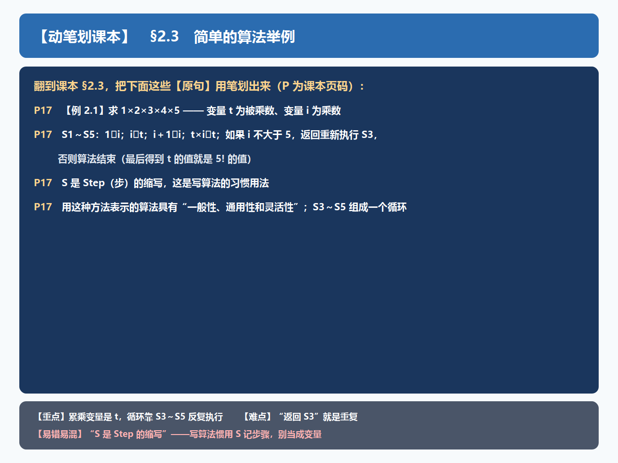
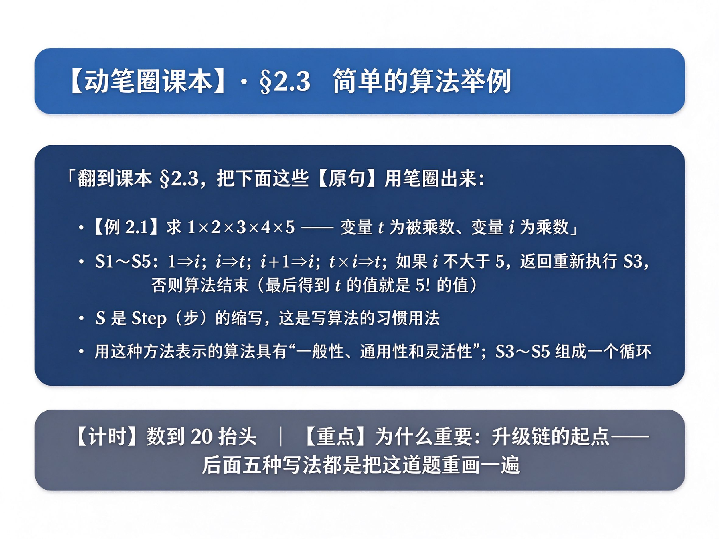
Notes:
例 2.1，求 5!，整章的主角，重要到我单独给它一页，让你先在书上划出来。
【操作】翻到 2.3，找到例 2.1。解法是 S1 到 S5 五步，把这五步划住（每句前标了课本页码 P）。第六版用两个变量，t 是被乘数、i 是乘数：S1 把 1 给 i；S2 把 i 给 t；S3 让 i 加 1 放回 i；S4 让 t 乘 i 放回 t；S5 判断，i 不大于 5 就回到 S3 再来一遍，否则结束，最后 t 的值就是 5!。旁边再划一个术语：S 是 Step 的缩写，就是步骤，写算法惯用这个记法。还有一句，这样表示的算法有一般性、通用性和灵活性。这页划完抬头。后面流程图、N-S、伪代码、C 程序，全是把这道题换个写法再写一遍，你们现在划的就是主角。【翻页】

Slide 10
第2章 算法---程序的灵魂
太繁琐
2.3 简单的算法举例
例2.1 求1×2×3×4×5
可以用最原始的方法进行：
  步骤1：先求1*2，得到结果2。
  步骤2：将步骤1得到的乘积2再乘以3，得到结果6。
  步骤3：将6再乘以4，得24。
  步骤4：将24再乘以5，得120。这就是最后的结果。
例2.1 求1×2×3×4×5× …×1000
Notes:
第一站，用最省事的：自然语言，就是大白话。
【板书】我写四行大白话：第一步，1 乘 2，得 2；第二步，拿这个 2 去乘 3，得 6；第三步，拿 6 去乘 4，得 24；第四步，拿 24 去乘 5，得 120。完了。小学生都听得懂。
这四行不是新东西，它就是 2.2 那句定义里的“方法和步骤”——定义不抽象，就长这样。可你们回想刚才划的那五步 S1 到 S5，跟我这四行大白话差在哪儿？【等学生答】差在它有记号、说得死，我这个是纯口语，人多就说不清。
那我现在改成从 1 一路乘到 1000 呢？【等学生答】那得写多少行？接近一千行，谁写得完？大白话的毛病出来了：太啰嗦，步骤一多没法看；还容易有歧义，同一句中文，你和别人的理解可能不一样，机器更看不懂。好懂，但不精确、不通用。嫌它不好用了，换一种更直观的。【翻页】

Slide 11
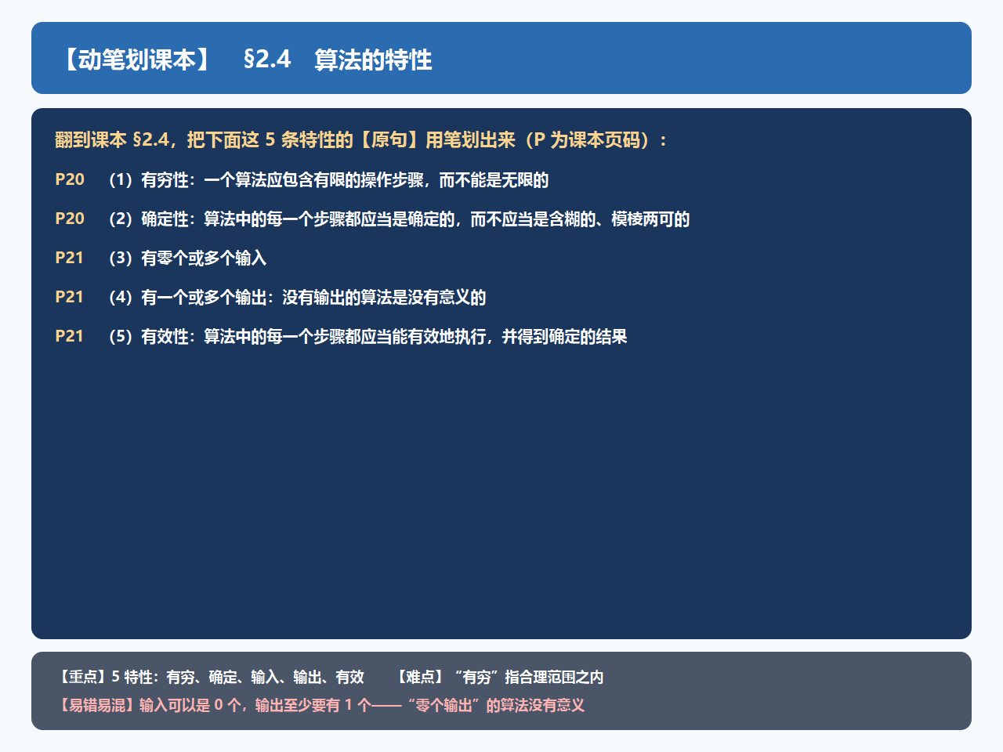
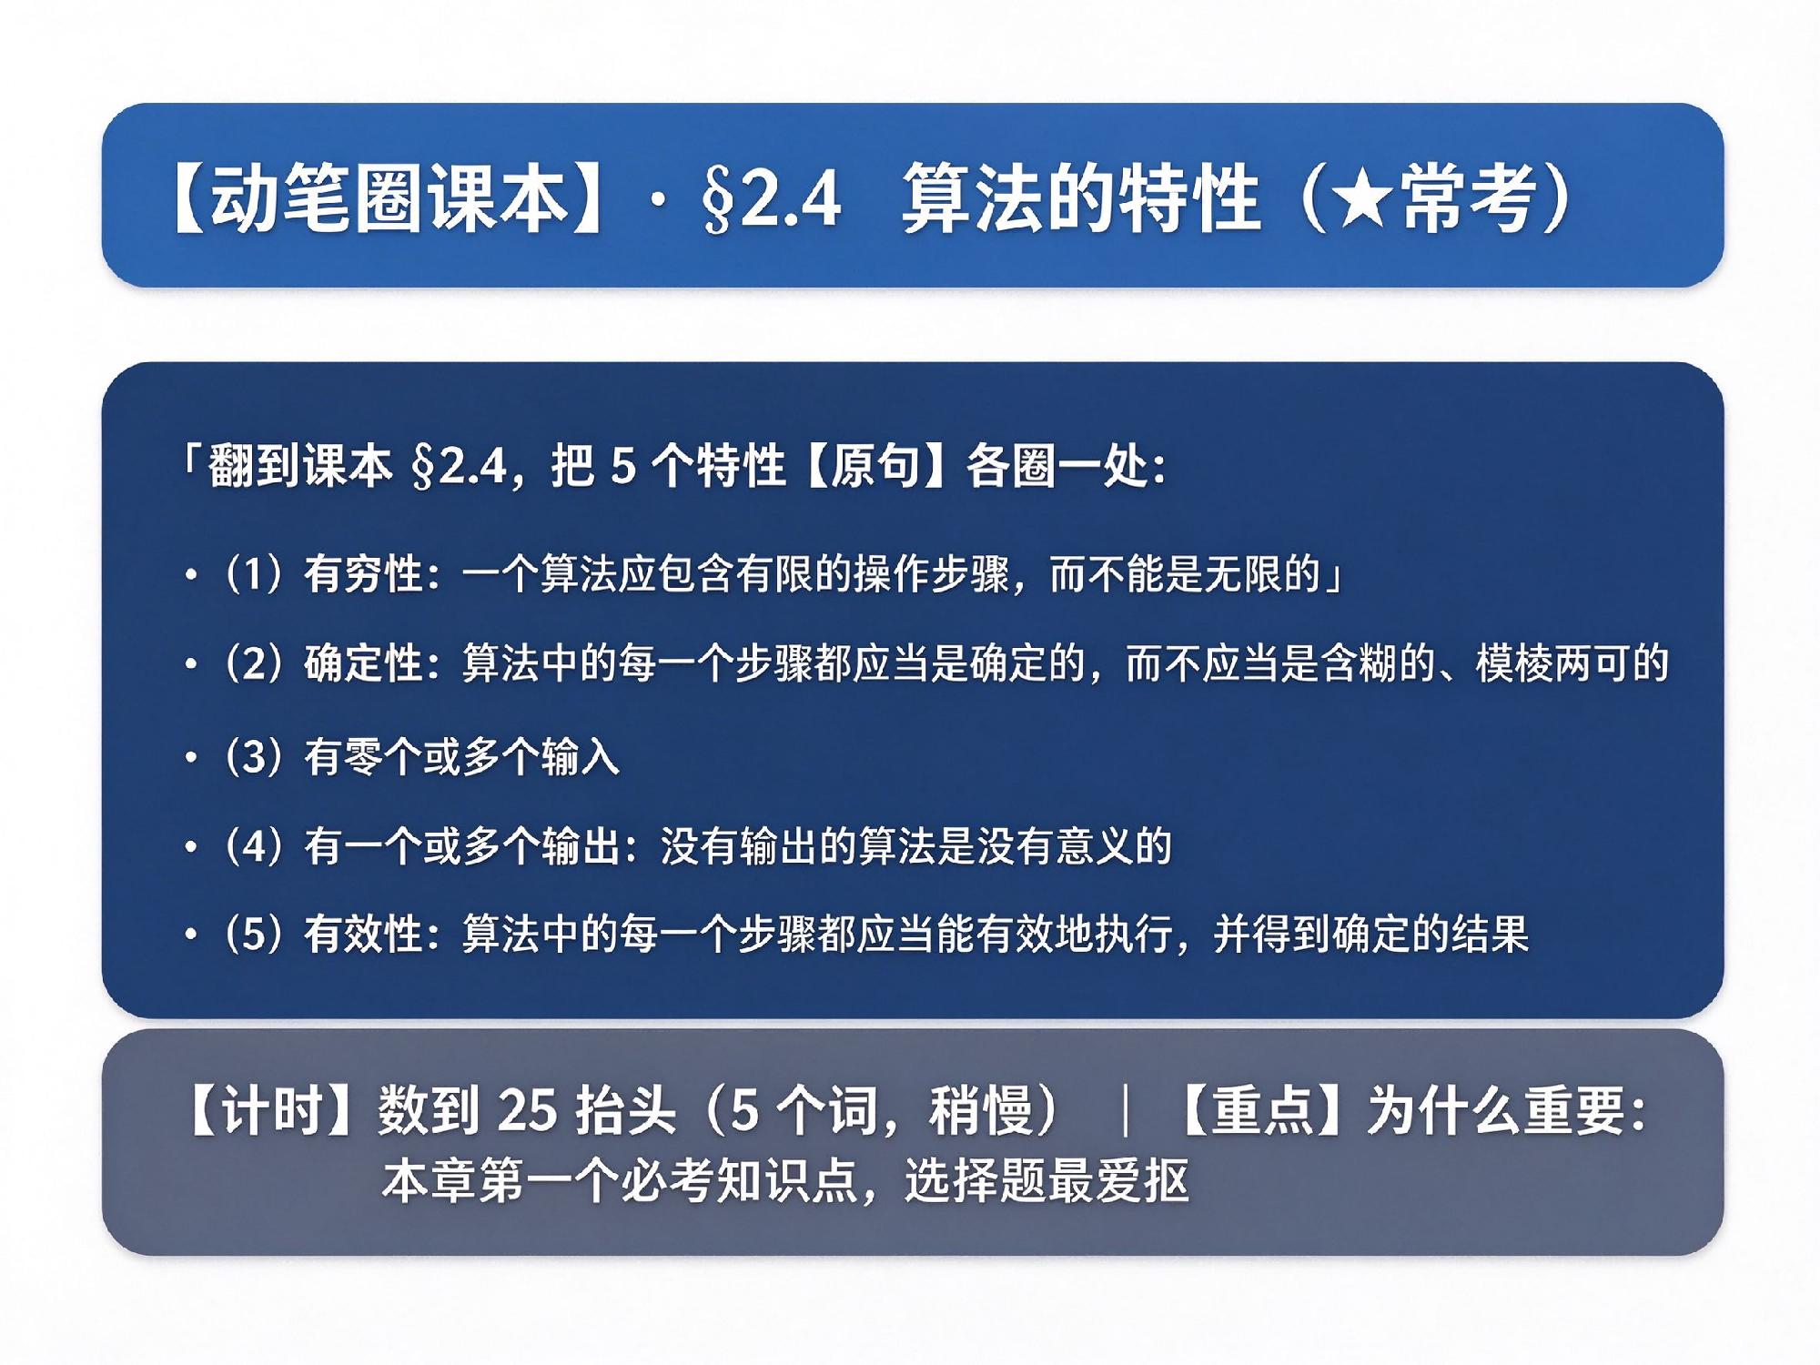
Notes:
换下一站之前，划一个必考的，选择题就从这儿出。
【操作】翻到 2.4，标题是算法的特性。把五个特性连同各自的定义句一起划（每句前标了课本页码 P）：有穷性、确定性、有零个或多个输入、有一个或多个输出、有效性。一条一条对着书划，别漏。
为什么要划这五条？它是给算法划的合格线。2.2 说算法是方法和步骤，但随便一堆步骤不配叫算法，得同时满足这五条才算合格，少一条都不行。五条里考试最爱在“有效性”上挖坑，因为这个词字面看着最不用留心，意思却最硬。【翻页】

Slide 12
第2章 算法---程序的灵魂
2.4 算法的特性
一个有效算法应该具有以下特点：
  (1) 有穷性。一个算法应包含有限的操作步骤，而不能是无限的。
  (2) 确定性。算法中的每一个步骤都应当是确定的，而不应当是含糊的、模棱两可的。
Notes:
第一条，有穷性：算法的步骤必须是有限的，得在有限步之后停下来。哪种程序最容易犯这条？【等学生答】死循环。对，出不去、永远算不完，那就不算合格的算法。
第二条，确定性：每一步都得说得清清楚楚，不能有二义性。不能写"看着办""视情况而定"这种话，不然机器不知道到底该做哪个。
光这两条，就能刷掉一大堆不靠谱的伪算法。可一个算法只做到这两条，就配叫算法吗？【等学生答】【翻页】

Slide 13
第2章 算法---程序的灵魂
2.4 算法的特性
一个有效算法应该具有以下特点：
  (3) 有零个或多个输入。所谓输入是指在执行算法时需要从外界取得必要的信息。
  (4) 有一个或多个输出。算法的目的是为了求解，“解” 就是输出。
  没有输出的算法是没有意义的。
  (5) 有效性。算法中的每一个步骤都应当能有效地执行，并得到确定的结果。
Notes:
第三条，输入：有零个或多个输入。输入还能为零？【等学生答】你们举得出一个不用输入的例子吗？就算个 5! 就是，不用问谁要数据，自己就能算。当然大多数算法是要输入的，比如算平均分，总得先把分数给它。
第四条，输出：有一个或多个。我换个问法——输出最少得有几个？【等学生答】一个。记住：一个算法可以没有输入，但绝对不能没有输出。忙活半天什么都不吐出来，那它图个啥？
第五条最容易忽略，叫有效性：每一步都得真做得到、而且能在合理时间里算出结果。我写一步"把所有正整数加起来"，这一有效吗？你们判判看。【等学生答】永远加不完，无效。做不到、或者没完没了的步骤，就不叫有效，整个算法也就废了。
来，全班串一遍这五条：步骤有限、每步说得清、输入可有可无、必须有输出、每步都能落地。选择题爱抠有效性和确定性。【翻页】

Slide 14
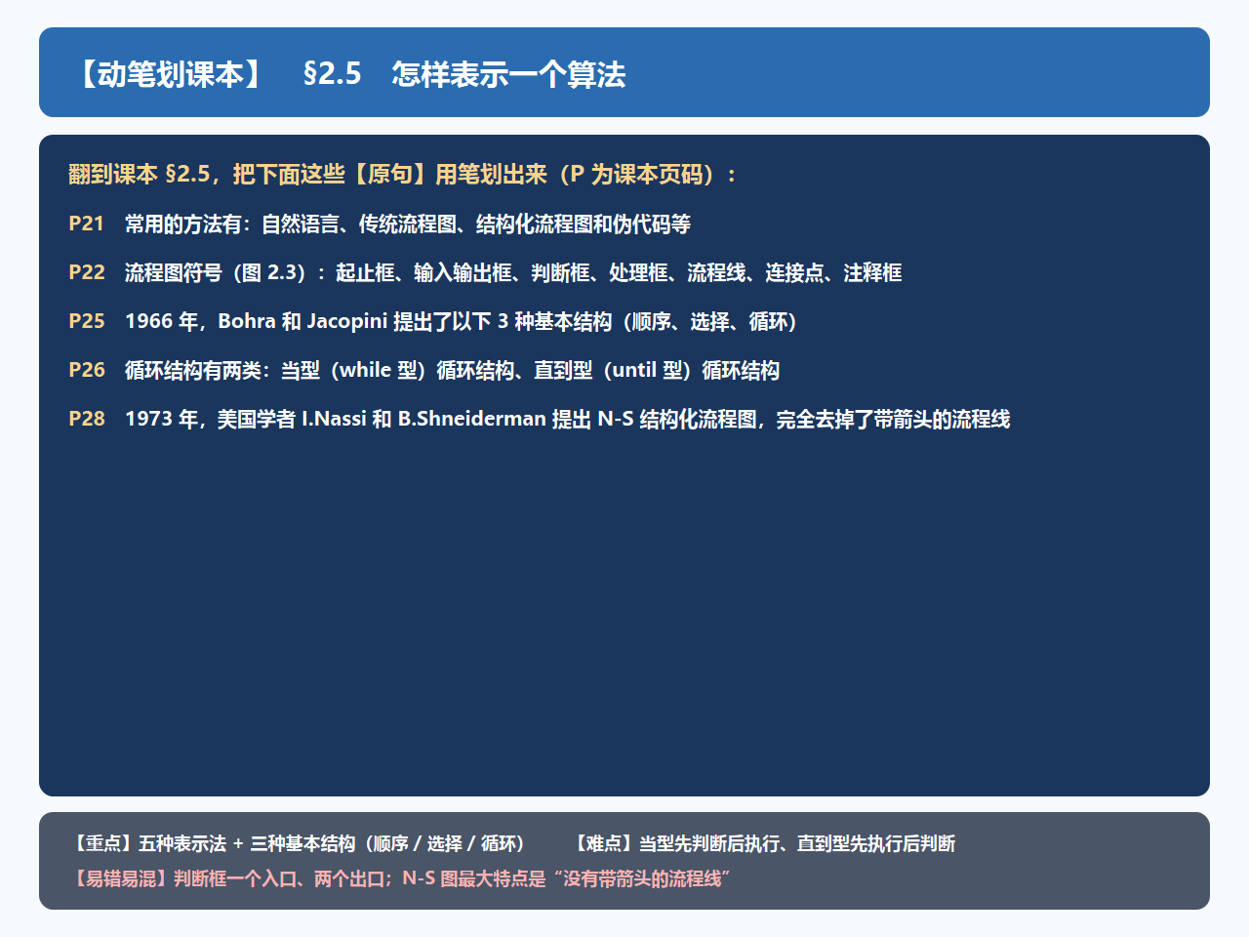
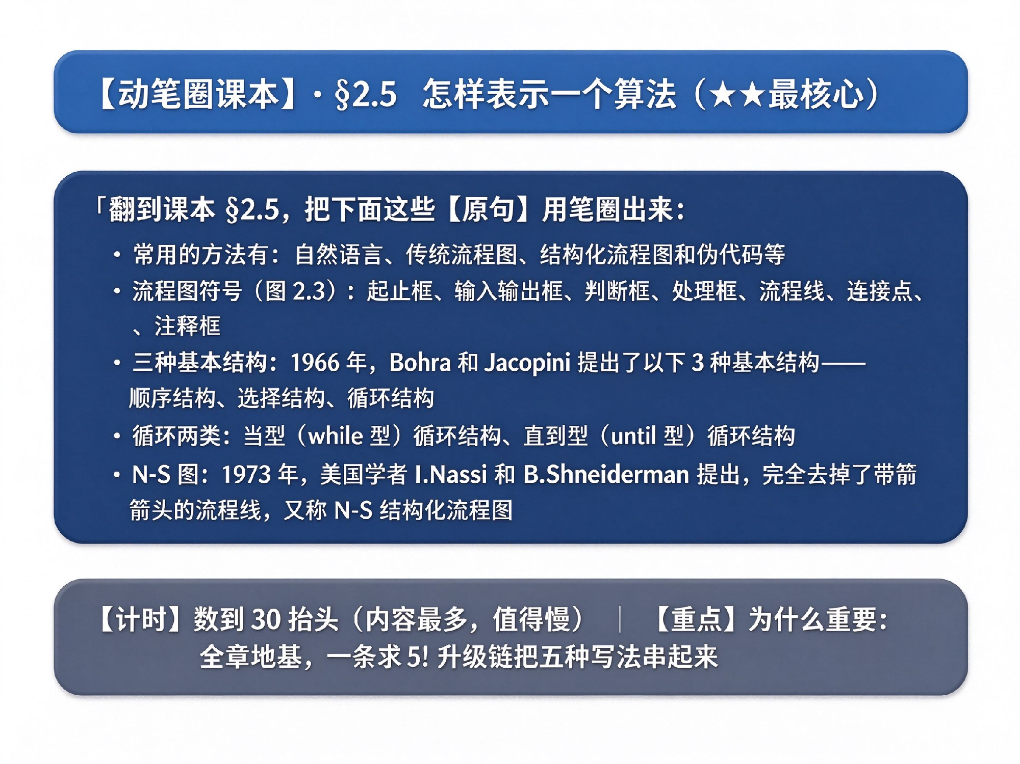
Notes:
2.5，怎样表示一个算法，全章最核心、也要划得最多的一节。内容多，我们慢慢划。
【操作】翻到 2.5，这几处都要划（每句前标了课本页码 P）。第一，常用的表示法：自然语言、传统流程图、结构化流程图和伪代码——后面几站就是按这个目录走的。第二，流程图那七个符号，课本图 2.3，起止框、处理框、判断框、流程线这些。第三，1966 年 Bohra 和 Jacopini 提出三种基本结构：顺序、选择、循环。第四，循环分两种：当型，也就是 while 型；直到型，也就是 until 型。第五，1973 年美国学者 Nassi 和 Shneiderman 提出 N-S 图，完全去掉了带箭头的流程线。
这节最长，慢慢划。后面从流程图到三种结构到 N-S 到伪代码，全按这几句走。【翻页】

Slide 15
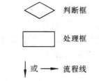
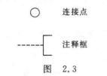

①
③
②
③
③
位置不够
①
②
防止交叉
Notes:
第二站，流程图。大白话太啰嗦、还容易说不清，就用图形说话，一眼看清步骤和岔路。
【指图】这一页只求认脸，不求画。开始和结束，圆角框；干活的步骤，比如算个数、给变量赋值，矩形框；要判断、要分岔的，菱形框，菱形就是一个岔路口，进去一个问题，出来两条路；读数据、输出结果，平行四边形；带箭头的线告诉你下一步往哪走。
来，我说用途，你们说形状。判断用哪个形状？【等学生答】菱形。起止框呢？圆角。输出呢？平行四边形。记住"菱形就是做判断"，看图就不会晕。课本后面主要用的其实不是这种传统流程图，它有毛病，我们马上就看到，但符号你得认。咱们那道 5! 画成流程图长什么样？【翻页】

Slide 16
开始
1⇒t
例2.6 将例2.1的算法用流程图表示。
求1×2×3×4×5
如果需要将最后结果输出:
2⇒i
t*i⇒t
i+1⇒i
N
i>5
Y
结束
输出t
Notes:
这就是课本例 2.6。我顺着箭头走，你们替我盯。
图里那个菱形不是新东西，就是上一张说的岔路口：进去一个问题，出来两条路。上一张认脸，这一张就用上了。
先初始化，t 放 1，i 放 2。进循环，里面就干两件事：t 乘 i，结果放回 t；i 加 1，好去乘下一个数。干完这一圈，到菱形判断 i 大于 5 没有。不大于，箭头回头，再乘一轮；大于了，往下走，把 t 输出，结束。
看清楚这个顺序：它是先把这一圈活干完，才回头问要不要停。先干、后问的循环，有个专门的名字，叫直到型——一直干，直到条件满足才停。
流程图比大白话清爽多了吧？那它的毛病在哪儿，谁来指一下？【等学生答】对，箭头想指哪指哪。逻辑一复杂，箭头画成一团乱麻，别人看不懂。先记下这个病，咱们看图2.10这个求闰年的图就很乱。【翻页】

Slide 17
单选题
5分
下列（ ）不是通常算法的表示方法。
A
自然语言
B
递推法
C
伪代码
D
流程图
提交
Notes:
查个眼力：下面哪一个，不是常用的算法表示方法？自然语言、递推法、伪代码、流程图。你们先判断，等会儿说为什么。
【等学生答】选递推法。为什么？表示算法的方法，就是 2.5 划的那几种：自然语言、流程图、N-S 图、伪代码。递推是解题的一种思路，不是拿来画图、书写表示的工具。砌墙的思路有千百种，一块块垒上去的材料是砖头；表示算法的砖头是流程图、伪代码这些，递推只是思路。
【板书】这个区分写在边上：解题思路不等于表示方法，选择题专挑这个空子。回到主线：刚才那张流程图，箭头想指哪指哪，这个病你们觉得怎么治？【翻页】

Slide 18
第2章 算法---程序的灵魂
2.5 怎样表示一个算法
2.5.3 三种基本结构和改进的流程图
1.传统流程图的弊端
传统的流程图用流程线指出各框的执行顺序，对流程线的使用没有严格限制
使用者可以毫不受限制地使流程随意地转来转去，使人难以理解算法的逻辑
Notes:
流程图最大的毛病：太自由。流程线想怎么连就怎么连，想跳哪就画根线跳哪。程序小的时候还行，一大，改一处箭头全乱，别人接手看不懂，自己过两周也忘了。
怎么治？总不能退回大白话。办法是给它立规矩：不许随便画，只准用有限的几种标准结构搭程序。这不是我瞎总结，是有来历的。1966 年，Bohra 和 Jacopini 证明：任何算法，只用三种基本结构就能表示出来，顺序、选择、循环。
【板书】回到黑板左上角那句话，现在补全，这是整章最值钱的一句，也是第 3 到第 5 章的地基：顺序，对应一条条语句；选择，对应 if；循环，对应 while、for，还有 do-while。这三行我写清楚，你们看看，循环对应哪几个关键字？【等学生答】到这儿正好第一节下课。

Slide 19
第2章 算法---程序的灵魂
2.5 怎样表示一个算法
2.5.3 三种基本结构和改进的流程图
2.三种基本结构
(1) 顺序结构
A
B
Notes:
回来看三种结构，第一种，顺序结构。这个最简单，几乎不用教：做完 A 做 B、做完 B 做 C，从上到下一条道走到黑，不判断、不回头。你们上一章写的一行行语句就是这个顺序，写在上面的先执行、写在下面的后执行。一句话过。【翻页】

Slide 20
第2章 算法---程序的灵魂
2.5 怎样表示一个算法
2.5.3 三种基本结构和改进的流程图
2.三种基本结构
(2) 选择结构
Y
N
Y
N
p
p
A
B
A
Notes:
第二种，选择结构。面前摆一个条件，成立走 A，不成立走 B，过了岔口两条路再汇成一条。
我出个小判断你们来说：考试，成绩满 80 分就表扬，否则不表扬。这是顺序还是选择？【等学生答】是选择，因为它得先判断一个条件，再决定走哪条。这正好对应 C 语言里的 if：条件放 if 里，成立做这个，不成立做 else 那个。顺序是一条路走到底，选择是两条路挑一条。【翻页】

Slide 21
第2章 算法---程序的灵魂
2.5 怎样表示一个算法
2.5.3 三种基本结构和改进的流程图
2.三种基本结构
(3) 循环结构
  ① 当型循环结构
输出1,2,3,4,5
0⇒x
N
x<5
Y
N
p1
输出x的值
Y
A
x+1⇒x
Notes:
循环第一种，当型，先问后做。一上来先判断条件成不成立：成立，才进循环干一圈；干完再回来问，还成立就再干，不成立立刻出圈。所以条件一旦不满足，可能一次都不干。对应 C 语言的 while 和 for。
放到求 5! 上，反复干的是哪两句？你们说出来。【等学生答】对，t 乘 i 放回 t，和 i 加 1 放回 i。先问的那个条件呢？"i 还不大于 5 吗"。先问、后做，当条件成立的时候才做，所以叫当型。
这儿有个跟 2.4 连着的点：那个条件就是出口。回想有穷性那条——为什么这个循环出得去？因为每绕一圈 i 都加 1，它一路朝着条件去。写这种循环最怕条件永远不假，那就是死循环，五条里头一个就不合格。【翻页】

Slide 22
第2章 算法---程序的灵魂
2.5 怎样表示一个算法
2.5.3 三种基本结构和改进的流程图
输出1,2,3,4,5
2.三种基本结构
(3) 循环结构
  ② 直到型循环结构
0⇒x
x+1⇒x
A
输出x的值
N
N
p2
x≧5
Y
Y
Notes:
第二种，直到型，先做后问。一上来不管条件，先把循环体干一圈；干完回头看条件，不满足就再干一圈，一直干到条件满足才停，所以叫"直到"。它至少会把循环体干一次。对应 do-while。
现在回想例 2.6 那张流程图，它是先乘还是先判断？【等学生答】它先做了 t 乘 i、i 加 1，再去判断 i 大于 5。先做、后问，那它就是直到型。这个例子你早就见过，只是今天才给它起名字。
【板书】这两种在黑板上钉死，你们跟我念一遍：先问的是当型，while、for；先做的是直到型，do-while。考试就靠这一句分。到这儿，顺序、选择、循环三种基本结构全到齐了。【翻页】

Slide 23
第2章 算法---程序的灵魂
2.5 怎样表示一个算法
2.5.3 三种基本结构和改进的流程图
以上三种基本结构，有以下共同特点：
  (1) 只有一个入口
  (2) 只有一个出口
    一个判断框有两个出口，最终汇聚为一个
    一个选择结构只有一个出口
  (3) 结构内的每一部分都有机会被执行到。也就是说，对每一个框来说，都应当有一条从入口到出口的路径通过它
  (4) 结构内不存在“死循环”
Notes:
三种结构长得不一样，但有一样的脾气，都守同样四条，守住这四条才叫结构化。一块来说，第一条我只说前半句：入口只有一个。第二条，出口几个？【等学生答】一个。这里有个坑：菱形判断框自己有两条岔路，成立一条、不成立一条，但作为一整个结构，对外只算一个出口。第三条，结构里每一部分都有机会被执行到，不能有个框摆在那永远走不到。第四条，不能有死循环，回到 2.4 的有穷性。
有个坑：菱形框有两条出路，那它这个结构算一个出口还是两个出口？【等学生答】对外算一个，别被菱形骗了。四条守住，程序就清清楚楚谁看都懂。可只要还用带箭头的流程图来画，还是容易画乱、还是有跳来跳去的线。那要把它根治，得从哪一样东西上下手？【等学生答】【翻页】

Slide 24
第2章 算法---程序的灵魂
2.5 怎样表示一个算法
2.5.4 用N-S流程图表示算法
N-S流程图用以下的流程图符号：
p
A
当p₁成立
A
Y
N
B
A
B
A
直到p₂成立
顺序结构
选择结构
循环结构
（当型）
循环结构（直到型）
Notes:
第四站，N-S 图。1973 年两位美国学者，Nassi 和 Shneiderman 发明的，所以拿他俩名字第一个字母，叫 N-S。
【指图】它把流程图那些能乱跳的箭头全砍了。三种结构各配一个固定的方块样式，只能像切好的豆腐块那样，方框套方框往里填。想乱跳？根本没线给你跳。顺序就是上下摞；选择是一个框里分两栏；循环是外面一个大框套住里面反复的那部分。
课本在这儿写了句话：本书后面主要用 N-S 图来表示算法。所以这个得会认，考试也常拿它让你看图说话。回到那道 5!，画成 N-S 图长什么样？【翻页】

Slide 25
单选题
5分
N-S图与传统流程图比较，主要优点（ ）。
A
杜绝了程序的无条件转移
B
具有顺序、选择和循环三种基本结构
C
简单、直接
D
有利于编写程序
提交
Notes:
这道题：N-S 图比传统流程图，主要好在哪？你从选项里挑。【等学生答】对，它杜绝了程序里那种随意的跳转。说白点，因为把乱跳的箭头砍了，没法再画成一团面条，天生就清楚。这正是 N-S 图比传统流程图强的地方。【翻页】

Slide 26
第2章 算法---程序的灵魂
2.5 怎样表示一个算法
例2.11
2.5.4 用NS流程图表示算法
将例2.1的求5!算法用N-S图表示。
1⇒t
2⇒i
t*i⇒t
i+1⇒i
直到i>5
输出t
Notes:
还是求 5!，这回画成 N-S 图，就是课本例 2.11。
【口述】最上面两格是初始化，t 等于 1，i 等于 2。中间一个大框套住循环，框顶上写着"直到 i 大于 5"，框里头就是反复干的那两件事，t 乘 i 放回 t、i 加 1 放回 i。最底下一格，输出 t。就这么几块豆腐，从上往下摞。
现在一个箭头都没有了，那你怎么知道谁先谁后？【等学生答】就靠上下位置和框的嵌套，从上往下读，被关在小框里的就是反复做的那部分。逻辑跟例 2.6 那张流程图一模一样，只是这回画得死死的，乱不了，也不用画箭头。
不过画图还是麻烦，考试手写更累，改一处还得重画。有没有不用画图、又想改就改的写法？【翻页】

Slide 27
第2章 算法---程序的灵魂
2.5 怎样表示一个算法
2.5.5 用伪代码表示算法
伪代码是用介于自然语言和计算机语言之间的文字和符号来描述算法
用伪代码写算法并无固定的、严格的语法规则，可以用英文，也可以中英文混用
Notes:
第五站，伪代码。它卡在自然语言和计算机语言中间：像人话一样好写、好改，又用几个固定词把逻辑说清楚。
【口述】最大的特点是没那么多死规矩，不用像真代码那样一个分号都不能少。可以用英文写，也可以中英混着写，怎么方便怎么来。思路用人话加几个词写下来就行：begin、end 标头尾，while 表示循环，if 表示选择，print 表示输出。写它比画图快多了，改起来也不心疼。这些词眼熟吗？【等学生答】都在 2.5 那张划过的结构里见过。那它怎么写咱们的 5!？【翻页】

Slide 28
第2章 算法---程序的灵魂
2.5 怎样表示一个算法
2.5.5 用伪代码表示算法
例2.16 求5!。
  begin (算法开始)
  1 ⇒ t
  2 ⇒ i
  while i≤5
  { t*i ⇒ t
  i+1 ⇒ i
  }
  print t
  end (算法结束)
Notes:
求 5! 用伪代码写，就是课本例 2.16。我一行一行念：begin，开始；t 置 1，i 置 2；然后 while i 小于等于 5 就重复，重复大括号里这两句：t 乘 i 放回 t，i 加 1 放回 i；循环完了，print t，输出 t；end，结束。就这么几行，比画图省事多了。
要是把这份伪代码直接翻成 C 语言，你猜难不难？【等学生答】就差补个语法这一步：while 还是 while，t 乘 i 放回 t 就是 t 等于 t 乘 i。逻辑早就想清楚了，翻译就是体力活。
注意一个地方：这回用的是 while，先问后做，所以它是当型，跟例 2.6 那张直到型的流程图正好反过来。但当型也好、直到型也好，结果都是 120，一样对。同一个算法，两种写法都能实现。【翻页】

Slide 29
第2章 算法---程序的灵魂
2.5 怎样表示一个算法
2.5.6 用计算机语言表示算法
#include <stdio.h>
int main( )
{ int i,t;
t=1;
i=2;
while(i<=5)
{ t=t*i;
i=i+1; }
printf("%d\n",t);
return 0;}
例2.18 将例2.16表示的算法（求5!）用C语言表示。
Notes:
升级链最后一站，真程序，课本例 2.18。我把刚才那份伪代码一行一行翻成 C。
【操作】打开 li2.18.c，或者指着 PPT 上这段代码，一行一行念给学生：
```c
#include <stdio.h>
int main( )
{ int i, t;
t = 1; // 起点：t 置 1
i = 2; // 起点：i 置 2
while(i <= 5) // 当型闸门：i 不大于 5 就进循环
{ t = t * i; // 反复干：累乘
i = i + 1; // 反复干：i 加 1
}
printf("%d\n", t); // 出圈后：输出结果
return 0;
}
```
【口述】先说变量：i 和 t，t 是被乘数，i 是乘数。起点 t 等于 1，i 等于 2。while 里面 i 小于等于 5，就是当型的闸门，i 不大于 5 就进这个花括号。花括号里就干两件事：t 等于 t 乘 i，是累乘；i 等于 i 加 1，是往下一个数走。等 i 大于 5 出不来了，就 printf 把 t 打出来。
这一段除了 while，剩下的全是你第 1 章写过的老相识：#include、int main、那对花括号、printf。真程序里今天新增的就 while 一个词——而这恰好是三种结构里最难缠的那个，其余都白送。
【操作】我点运行。屏幕蹦出一个数：120。跟我们第一步用大白话算的 120 一模一样。
这里有两个问题。i 小于等于 5 这个条件，什么时候变成假？变假以后，程序紧接着执行哪一句？【等学生答】i 加到 6 的时候，6 小于等于 5 不成立，闸门一关，跳出循环，直接去执行那句 printf，把 t 等于 120 输出。
这条链走完了。伪代码写 while，C 里就是 while；伪代码写 t 乘 i 放回 t，C 里就是 t 等于 t 乘 i，几乎一个个对得上。这就是前面为什么绕六大站、把同一道题写六遍：逻辑想清楚了，翻成任何一种语言都只是体力活。【翻页】

Slide 30
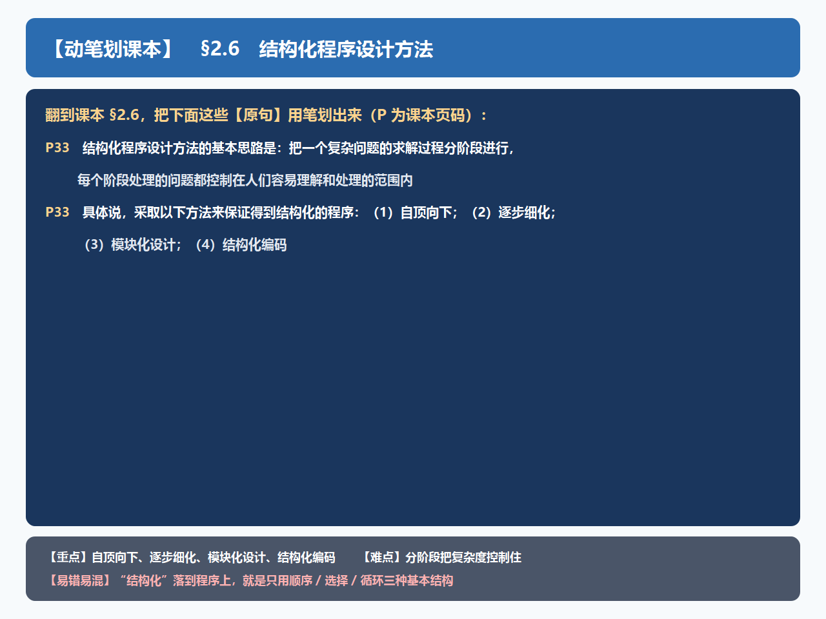
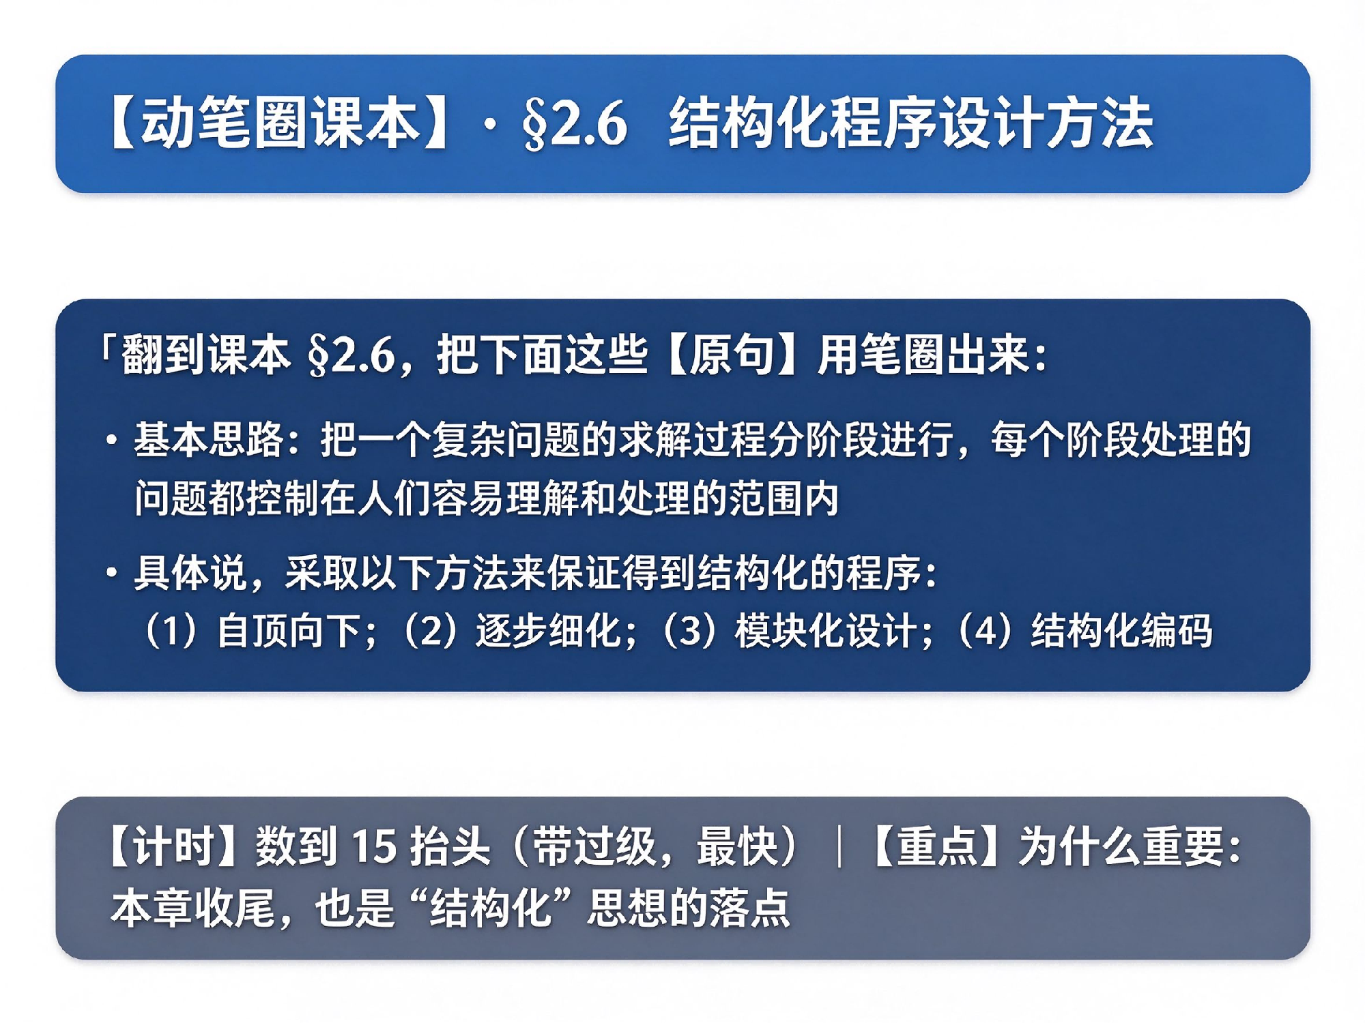
Notes:
【操作】最后一节 2.6，很快，动个笔就行。翻到 2.6，把两处划出来（每句前标了课本页码 P）。
一处是那句基本思路：把一个复杂问题的求解过程分成阶段，每个阶段处理的问题，都控制在人容易理解和处理的范围里。另一处是四个方法：自顶向下、逐步细化、模块化设计、结构化编码。
这页很快划完就行。这一节就说了一件事：别想着一步到位，把大问题一层层拆小，拆到人能看懂，再用前面那三种结构去写算法和编码。【翻页】

Slide 31
第2章 算法---程序的灵魂
2.6 结构化程序设计方法
采取以下方法保证得到结构化的程序：
  （1） 自顶向下；
  （2） 逐步细化；
  （3） 模块化设计；
  （4） 结构化编码。
Notes:
四个词逐个对一遍：自顶向下，先想总的目标、顶层要干嘛；逐步细化，把大的往小了，一层层拆细；模块化，拆成一个个能单独用、单独测的小块；结构化编码，就用刚学的顺序、选择、循环这三种结构去写。
我先说前半句，你们接后半句：哪个是"先想总目标"的？【等学生答】自顶向下。这四个词现在记不住没关系，以后写真的大程序，它会慢慢变成习惯。【翻页】

Slide 32
单选题
5分
结构化程序设计所规定的三种基本结构是（ ）。
A
主程序、子程序、函数
B
树型、网型、环型
C
输入、处理、输出
D
顺序、选择、循环
提交
Notes:
这道题：结构化程序设计规定的三种基本结构是什么？选项里混了一堆干扰，什么主程序子程序函数，什么树型网型环型，还有什么输入处理输出。
来，全班一起大声说，是哪三种？【等学生答】对，顺序、选择、循环。再齐声念一遍：顺序、选择、循环。这就是黑板左上角那句话，也是这章你最该带走的东西。【翻页】

Slide 33
第2章 算法---程序的灵魂
2.6 结构化程序设计方法
作业
1. 复习第2章，通读
2.习题2，4，5，6，7
https://funcourse.surge.sh/2.5_c_flowchart_game.html
Notes:
作业都在第 2 章课后的习题里，我挑了五道：习题 2、4、5、6、7。
跟前两章不一样，这次不用写一堆代码，多半是概念题，还有让你把一个小算法用流程图、N-S 图、或者伪代码写出来。头两道偏概念和画流程图，热热身；后面几道会让你把像"求个和""判断个数"这样的小算法，用今天学的写法写清楚。我就一个要求：先自己啃，别急着去搜答案。为什么？搜来的答案是替你把“这题怎么想”想完了，而这章要练的恰好就是这一下，你抄得再对也没练到。卡住的地方，在题目边上记一笔"我卡在这了"，下节课开头我专挑你们卡的地方讲。有问题的现在问。【翻页】

Slide 34
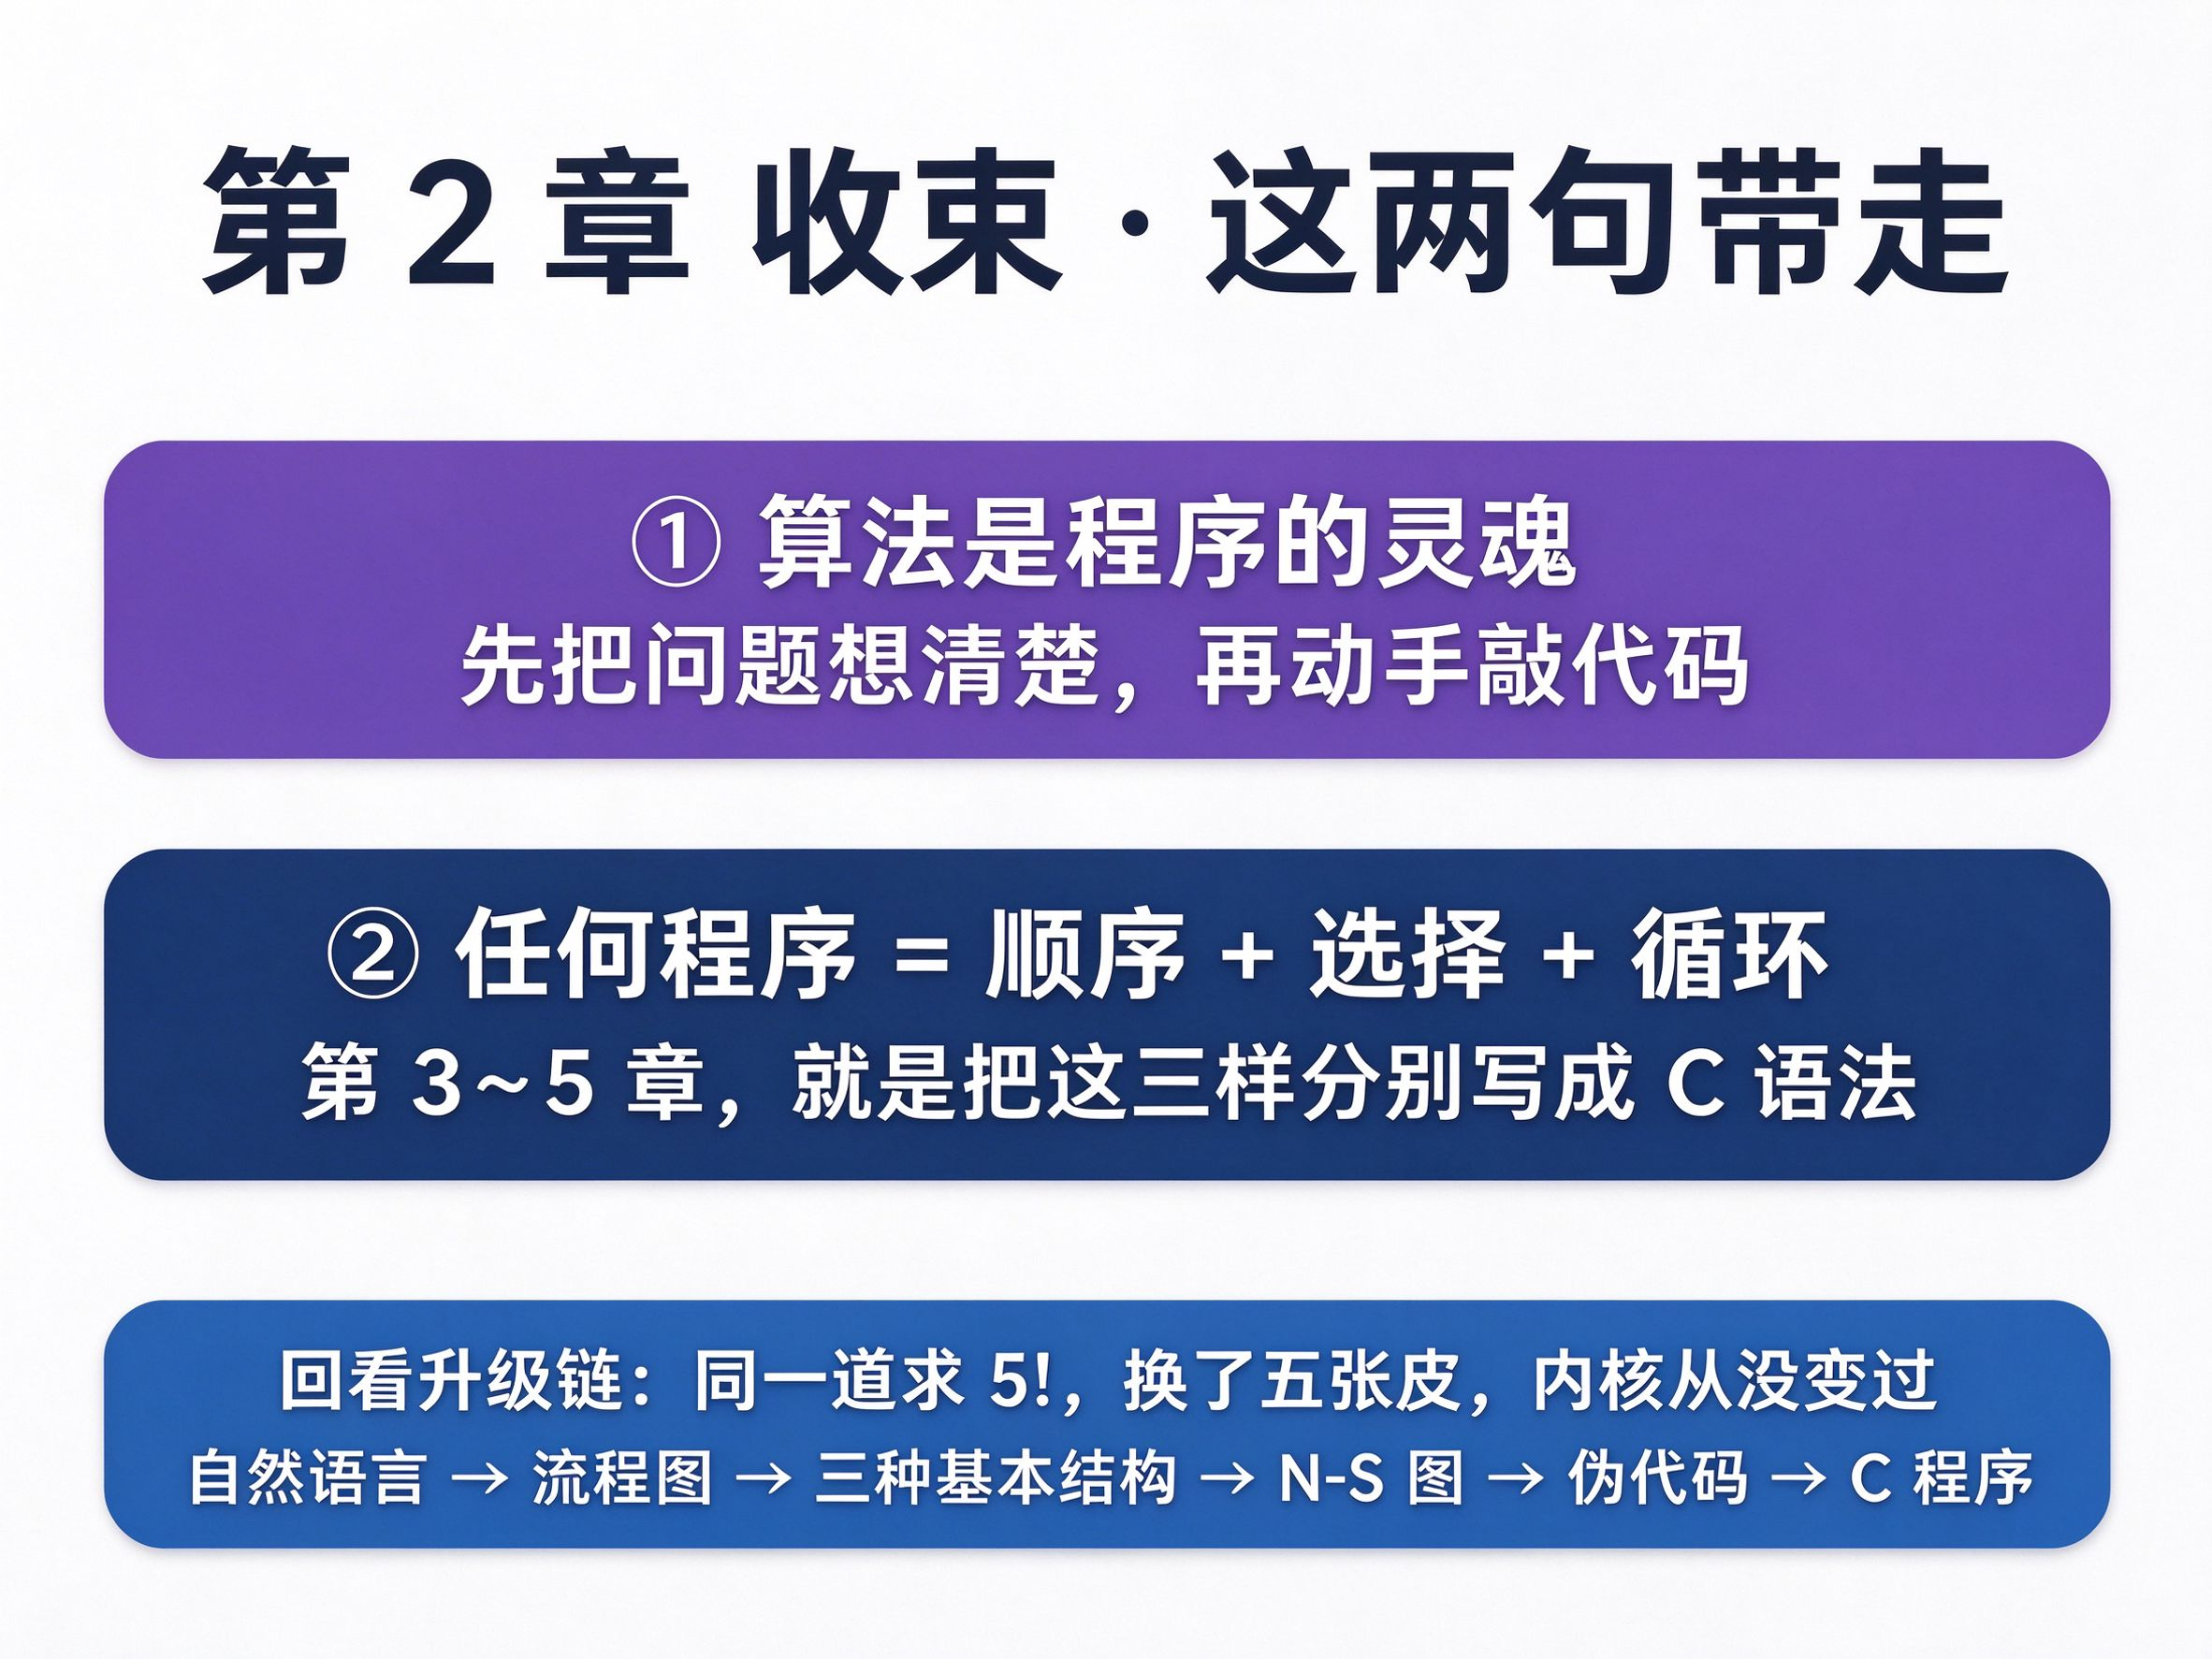
Notes:
收尾，看这张总结图，这节课带走两句话。
【板书/指图】第一句：算法是程序的灵魂。开课我就把它说破了——这话不是修辞，是课本 2.1 那个公式里的位置：程序等于算法加数据结构，离了算法，程序就是个空壳。所以先把问题在脑子里想清楚，再动手敲代码。第二句：任何程序，都拆得成顺序、选择、循环三种基本结构。
【指图底部】顺着底下这条链再看一遍。同一道求 5!，从大白话，到流程图，到三种结构，到 N-S，到伪代码，到一个 C 程序。换了六张皮，内核从头到尾没动：初始化 t 和 i，反复做 t 乘 i、i 加 1，条件满足就输出 t。"算法"和"用什么语言写"，是两回事。
后面第 3 到第 5 章，就是把今天这三样，分别写成 C 的具体语法。【翻页】

Slide 35
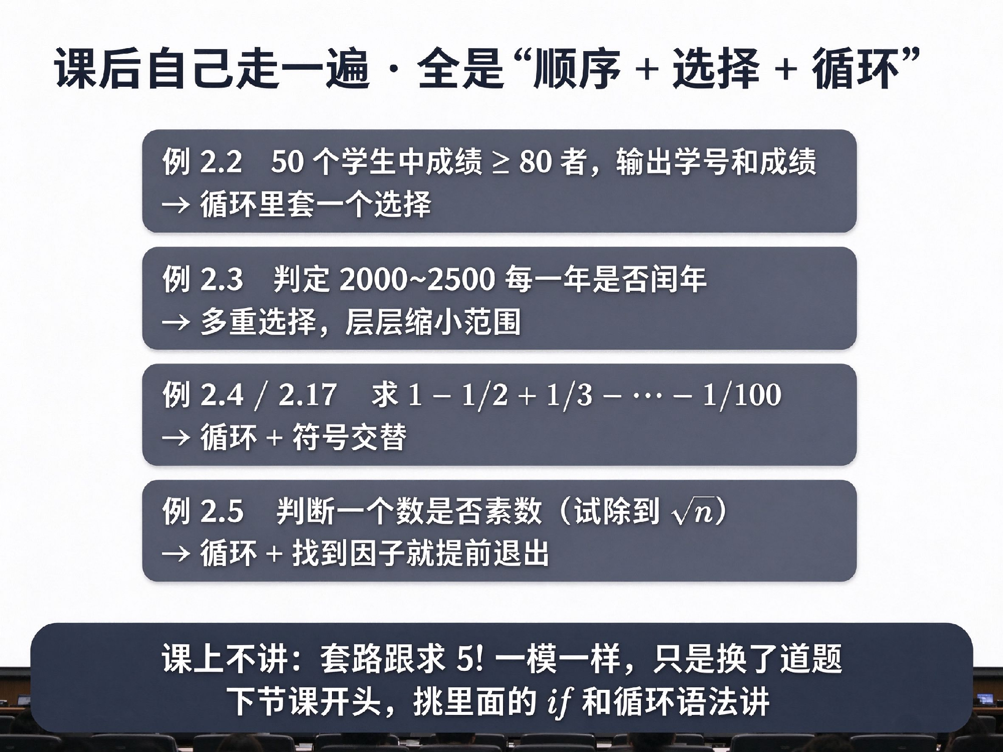

Notes:
最后一页不当堂讲，列在这儿，课后自己翻。
【口述】课本 2.3 后面还有例 2.2 到 2.5：50 个学生成绩统计、判定闰年、交错级数求和、判断素数。看着是四道新题，其实跟今天求 5! 一个套路：学生题是循环里套一个判断；闰年是一层层的选择判断；级数是循环加上正负号来回变；素数是拿数一个个去除，除到根号 n 为止。全是顺序、选择、循环搭出来的。
课后你照这个套路自己走一遍，挑一道你觉得最有把握的，下节课开头我请人上来在黑板上写，顺便讲里头的 if 和循环语法。好，今天就到这，谢谢大家，下课！

Slide 36
复习第二章
N-S流程图用以下的流程图符号：
p
A
当p₁成立
A
Y
N
B
A
B
A
直到p₂成立
顺序结构
选择结构
循环结构
（当型）
循环结构（直到型）
三种基本结构

Slide 37
复习第二章
结构化程序设计方法
采取以下方法保证得到结构化的程序：
  （1） 自顶向下；
  （2） 逐步细化；
  （3） 模块化设计；
  （4） 结构化编码。

